Slide 1


111111
Goodee Community

Slide 2
목차
G.C 소개
프로젝트
기능구현
Q&A

Slide 3
1. G.C 소개
1-1 기획 방향성
[
]
GoodeeCommuntiy
Of the student
By the student
For the student

Slide 4

1. G.C 소개
1-1 기획동기
불편해!
나 어제 결석했는데..
오늘 점심이 궁금한데..
소통공간이 필요해..
Notes:
나 오늘 좀 늦었는데 …
오늘 점심 궁금한데 …
자유로운 온라인 소통공간이 필요한데 …

Slide 5

1. G.C 소개
1-1 기획동기
필요해!
학생 간 학습 내용 공유
구내 및 맛집 메뉴 확인
자유롭게 소통가능한
게시판
Notes:
나 오늘 좀 늦었는데 …
오늘 점심 궁금한데 …
자유로운 온라인 소통공간이 필요한데 …

Slide 6
2-1. 프로젝트
프로젝트 개발일정
요구사항 정의서 작성
07-27
UI기획서 작성
07-30
BACK 개발시작
08-10
07-29
ERD 작성
08-04
FRONT 시작
08-19
개발 완료

Slide 7
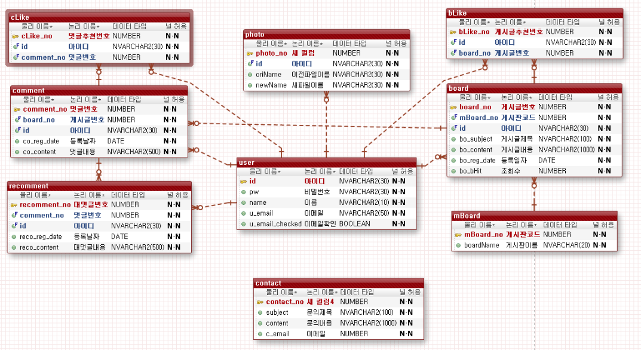
2-2.프로젝트 ERD
[ERD]
댓글
추천
게시글 추천
프로필 사진
댓글
게시판
사용자
대댓글
게시글 관리
문의
사항

Slide 8
2-3. 프로젝트 back end
[Class Diagram]
Com.gcs.controller
Com.gcs.service
Com.gcs.DAO
Com.gcs.DTO
BoardController
BoardService
BoardDAO
BoardDTO
ContactController
ContactService
ContactDAO
ContactDTO
MemberController
MemberService
MemberDAO
MemberDTO
ReplyController
ReplyService
ReplyDAO
MypageController
MypageService
MypageDAO
PhotoService
Pagination

Slide 9
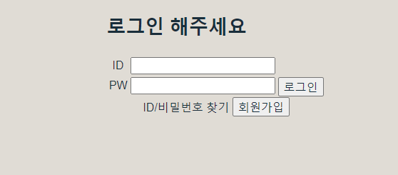
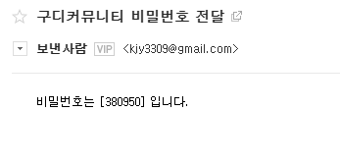
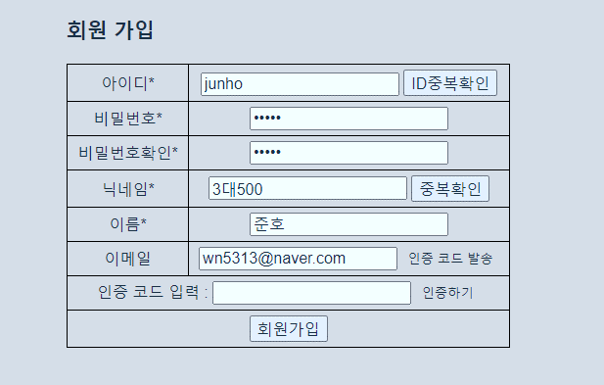
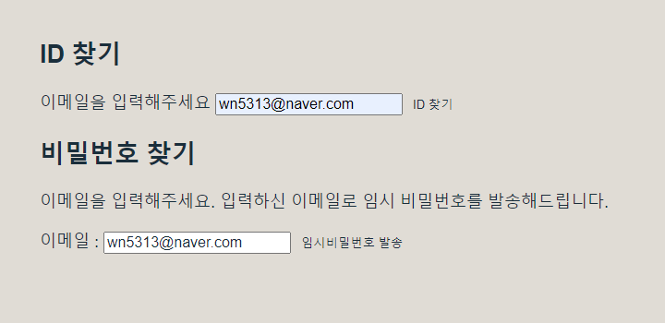
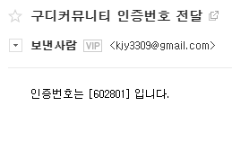
3-1. 기능
회원가입

Slide 10

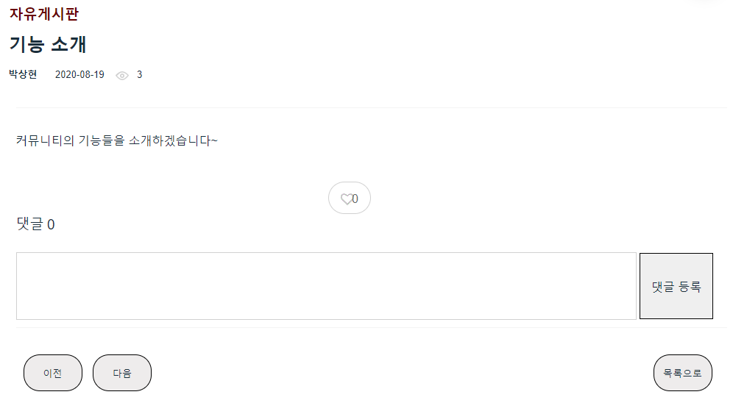

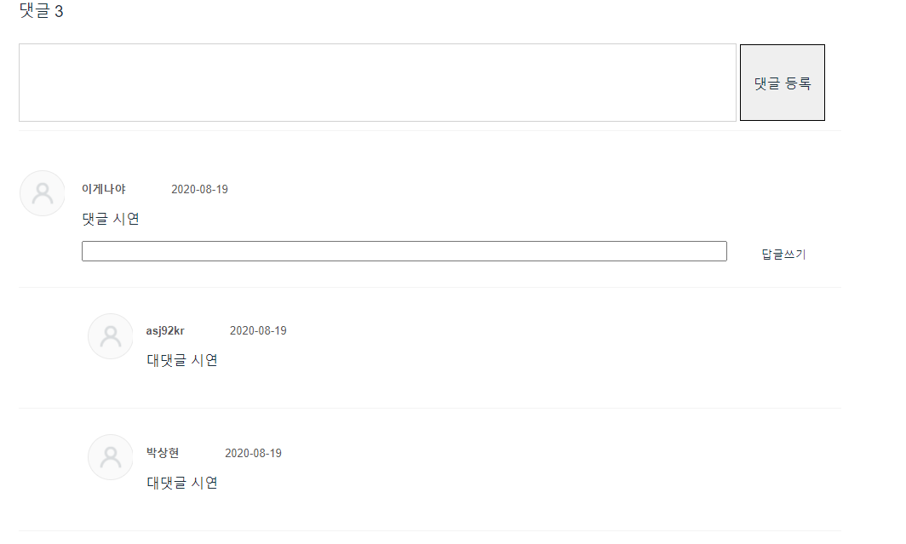
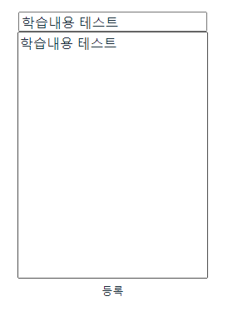
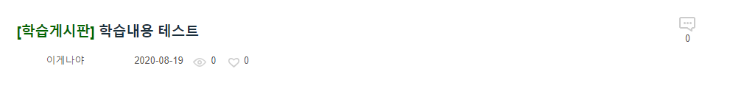
3-2. 기능
글

Slide 11
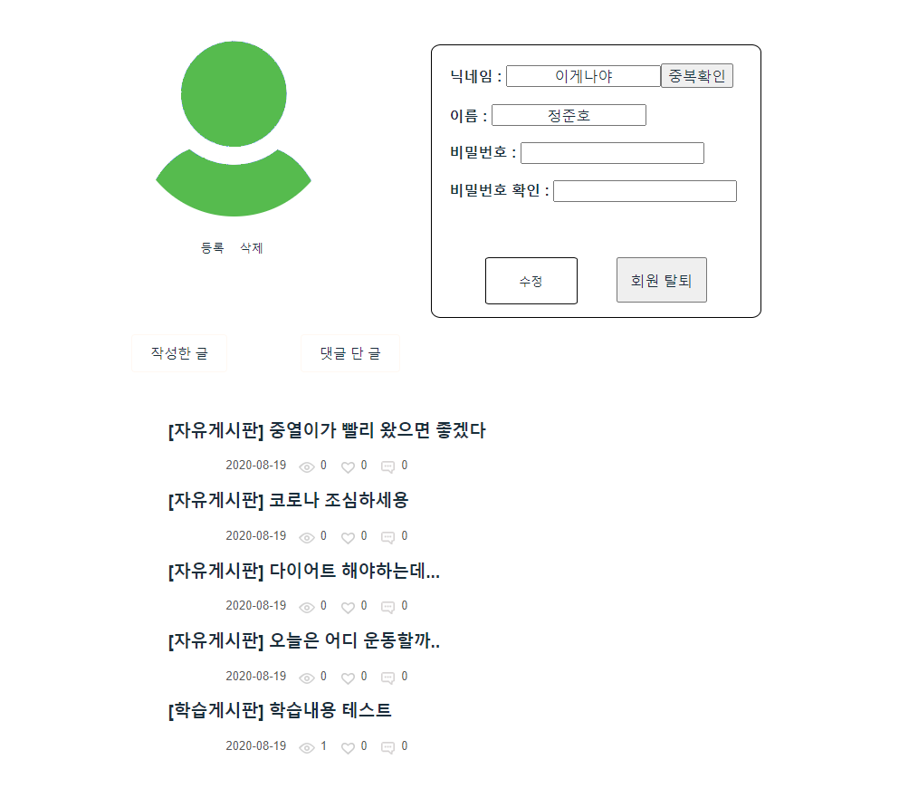
3-3. 기능
마이페이지

Slide 12
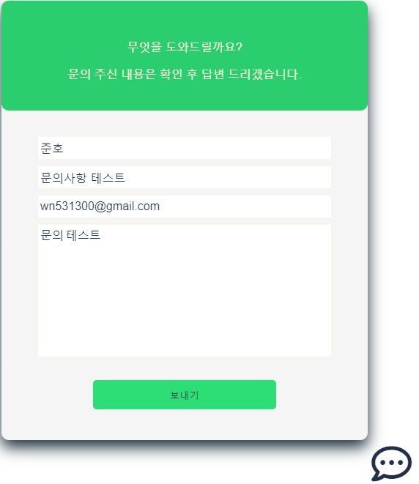
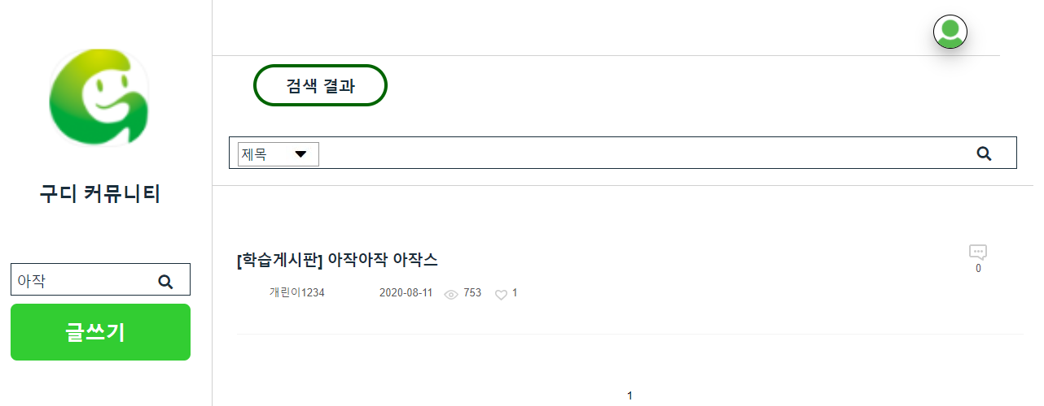
3-4. 기능
검색 · 문의사항

Slide 13

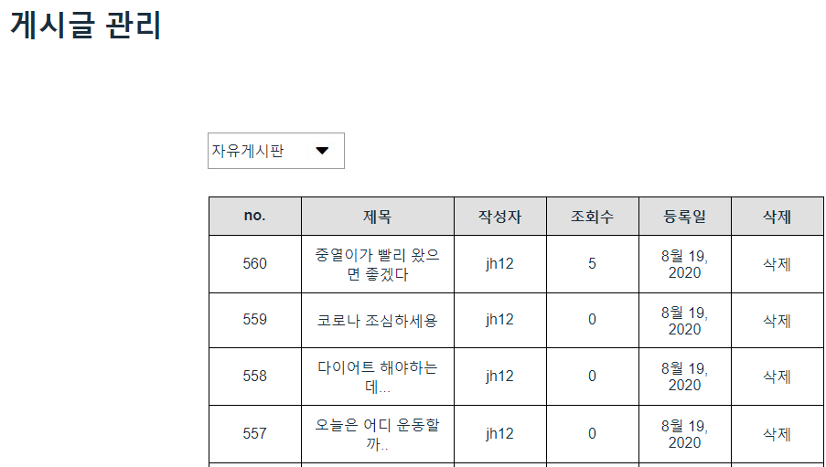
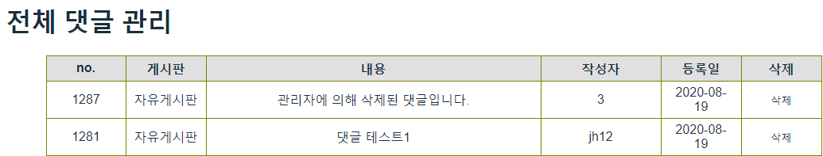
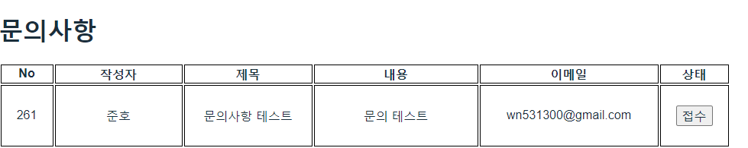
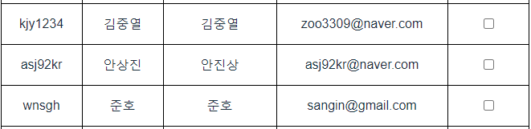
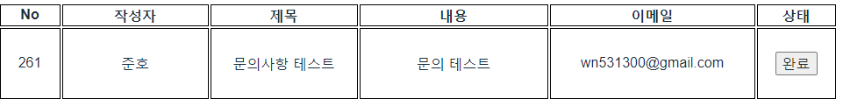
3-5. 기능
관리자
게시글 관리
댓글 관리
회원 관리
문의사항 내역

Slide 14
Q&A

